Slide 1
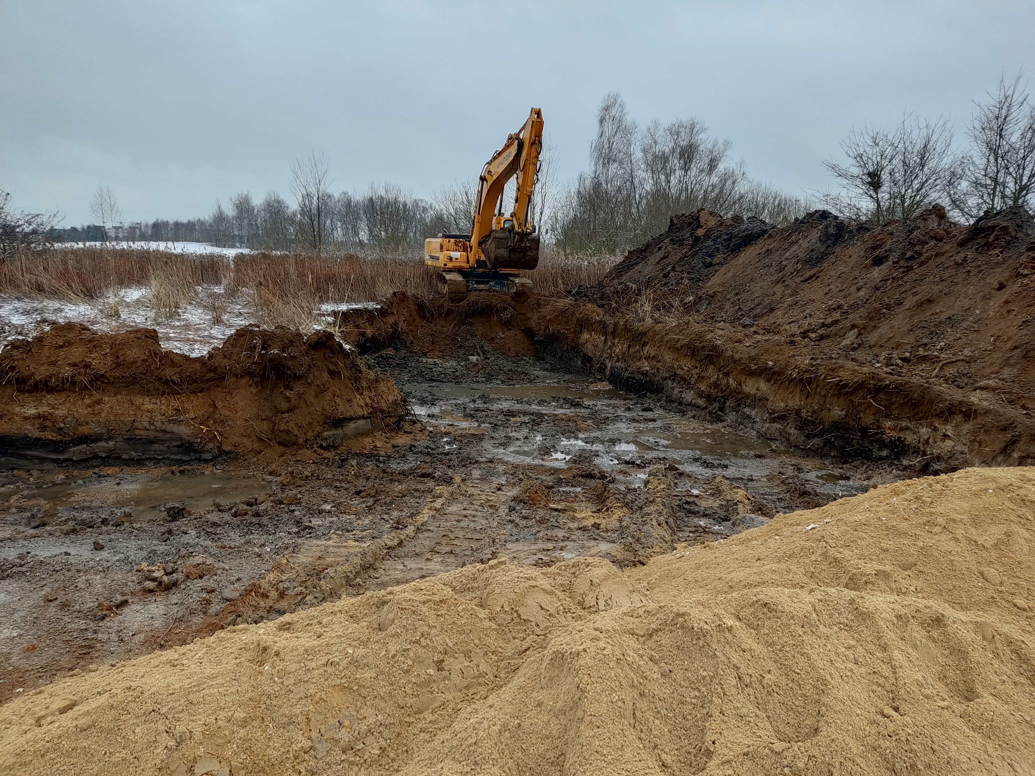
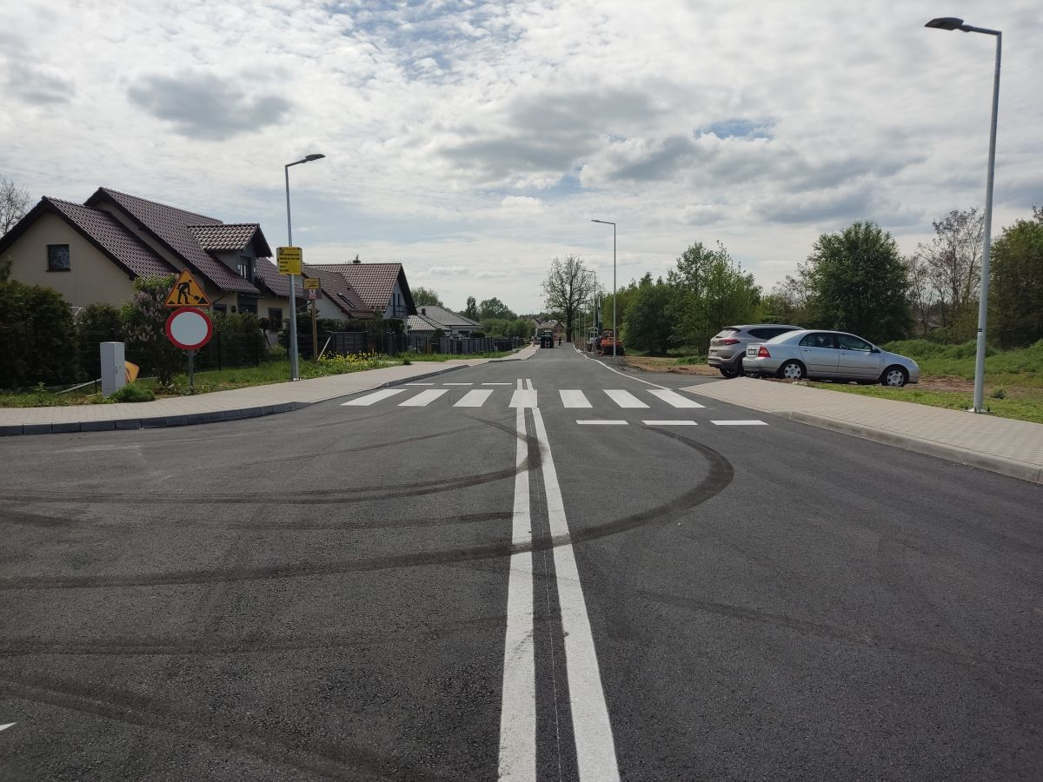
Raport o stanie dróg 2024/2025

Slide 2
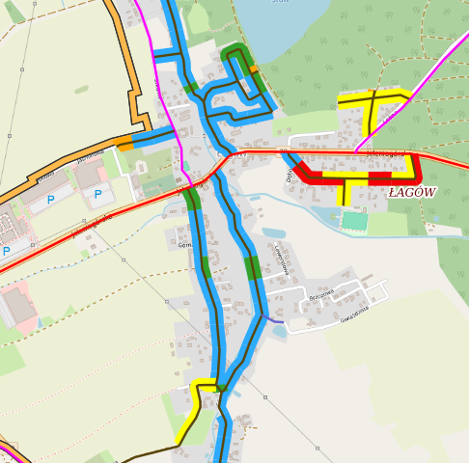
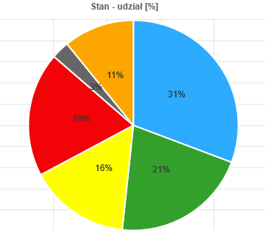
Przeglądy stanu dróg
Prawo budowlane określa nam okresowe przeglądy dróg publicznych, mostów i przepustów. Tego typu przeglądy zlecane są firmie zewnętrznej i na ich podstawie określane są potrzeby generalnych remontów obiektów drogowych. W 2024 r. mieliśmy:

Slide 3
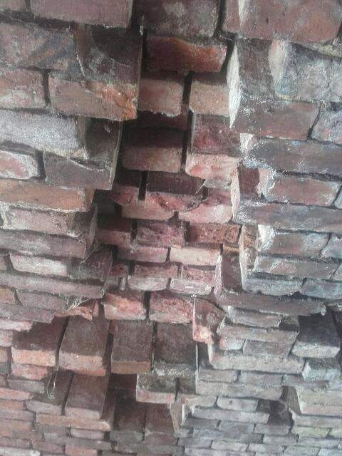
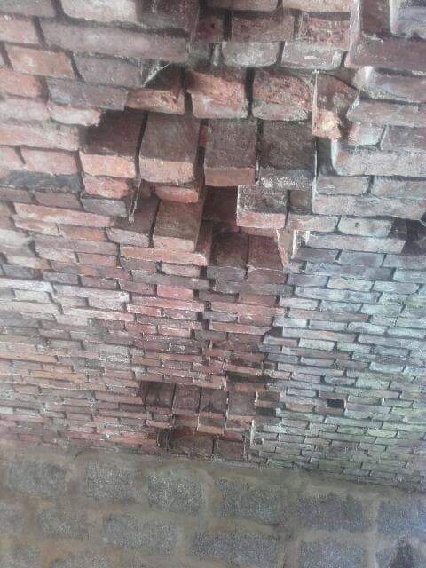
Przeglądy stanu dróg
Jeśli chodzi o obiekty mostowe oraz przepusty w 2024 r. obiektów do remontu zostało wskazanych, a wynikłych przede wszystkim z powodzi która nas nawiedziła końcem 2024 r. Obiekty wskazane to:
Most na drodze publicznej nr 109134D w Jędrzychowicach,
Przepust na drodze publicznej w 109116D w Gronowie,
Most na drodze publicznej 109182D w Tylicach,
Most na drodze publicznej, byłej drodze powiatowej, w Kunowie,
Przepust na drodze wewnętrznej N42 w Trójcy,
Most na drodze publicznej 109193D w Białogórzu.
Przykładowe uszkodzenia mostu w Jędrzychowicach

Slide 4
Prace remontowe
Mimo corocznym okresowym kontrolą stanu infrastruktury drogowej, po zakończeniu zimowego utrzymania dróg przeprowadzane są oględziny infrastruktury przez pracowników Wydziału Inwestycji i Drogownictwa. Oględzinom podlega zarówno nawierzchnia jak i otoczenie dróg. Wskazywane są miejsca gdzie konieczna jest przycinka drzew i krzewów, uzupełnienie ubytków asfaltu, oczyszczenie poboczy czy też ich uzupełnienie itp.
Kompleksowa przycinka prowadzona jest od dwóch lat i na tą chwilę mamy usunięte prawie 100% gałęzi i drzew wchodzących w światło drogi. Wycinka była już prowadzona w miejscowościach: Gronów, Sławnikowice, Białogórze, Gozdanin oraz Trójca. Pozostały jeszcze prace w Ręczynie, Radomierzycach, Kunowie oraz Tylicach.
Największe nakłady jak co roku związane są z uzupełnianiem ubytków w nawierzchniach asfaltowych na terenie gminy. Mamy i miejscowości gdzie tych ubytków praktycznie nie ma, i są miejscowości gdzie przekraczamy 100 m2 nawierzchni odtworzonych. Prace uzupełniające zostały wykonane w miejscowościach: Jędrzychowice, Łagów, Trójca, Białogórze, Żarska Wieś, Gronów oraz Sławnikowice (nie ma jeszcze odbioru tych prac). W tej chwili wykonawca rozpoczyna prace w Ręczynie, Łomnicy, Radomierzycach.

Slide 5
Prace remontowe
Pamiętamy również o obiektach mostowych i przepustach tak więc na przełomie roku 2024/2025 wykonane zostały naprawy czterech przepustów drogowy w Jerzmankach. Już w tym roku wymieniono barierki drogowe przy przepuście na drodze publicznej 109151D w Łagowie, wykonano naprawę przepustu w Białogórzu droga publiczna nr 109193D.
Na bieżąco uzupełniane jest również oznakowanie drogowe, wydawany jest również kamień do utwardzania dróg gminnych mieszkańcom.
Na dzień dzisiejszy zlecono roboty eksploatacyjne na kwotę:
Bieżące utrzymanie dróg – 280 tyś zł (Tylice objazd 49 tyś zł),
Wydane kruszywo – 14 tyś zł (ponad 800 ton),
Transport kruszywa – 12,5 tyś zł,
Oznakowanie – 18 tyś zł.

Slide 6
Prace remontowe
Nie możemy zapomnieć również o oświetleniu dróg rok w rok na bieżące utrzymanie oświetlenia drogowego wydatkujemy kwotę niespełna 160 tysięcy złotych za utrzymanie prawie 1900 punktów świetlnych. Podobna kwota wydatkowana jest na prace remontowe i odtworzeniowe. Niestety jak co roku gro tych prac wynika z kolizji drogowych w naszą infrastrukturą.
Pamiętać musimy również, że jeszcze do połowy przyszłego roku spłacamy kredyt, który został zaciągnięty na modernizację całej sieci oświetlenia drogowego a rocznie to daje kwotę ponad 522 tyś złotych.
W bieżącym roku zakończone będą prace związane z wymianą zegarów sterujących oświetleniem drogowym w gminie. Łącznie zabudowanych będzie ponad 60 nowych układów sterujących. Kolejnym wyzwaniem przed nami jest kompensacja mocy biernej. Niestety co roku TAURON Dystrybucja S.A. podnosi opłaty za moc bierną, na dzień dzisiejszy opłaty te znacząco przewyższają opłaty za moc czynną. Na tą chwilę mamy wskazane 12 punktów dla których konieczne jest przeprowadzenie kompensacji a co za tym idzie zmniejszenia rachunków za moc bierną co najmniej o 95%.

Slide 7
Prace inwestycyjne
Na zakończenie chciałbym wspomnieć o trwających pracach inwestycyjnych mających na celu poprawę stanu naszych dróg:
Odbudowa mostu na drodze publicznej nr 109134D w Jędrzychowicach – prace trwają,
Odbudowa przepust na drodze publicznej w 109116D w Gronowie – prace rozpoczną się w miesiącu maju br.,
Odbudowa mostu na drodze publicznej 109182D w Tylicach – dokumentacja projektowa (realizacja do końca 2025 r.),
Most na drodze publicznej, byłej drodze powiatowej, w Kunowie - ???,
Odbudowa przepust na drodze wewnętrznej N42 w Trójcy – dokumentacja projektowa (realizacja do końca 2025 r.),
Przebudowa drogi dojazdowej do gruntów rolnych w Jędrzychowicach – dokumentacja projektowa ,
Przebudowa drogi dojazdowej do gruntów rolnych w Tylice-Kunów – dokumentacja projektowa,
Oświetlenie drogowe – Żarska Wieś, Jędrzychowice, oświetlenie hybrydowe.

